Slide 1
信息安全数学基础
Mathematic Foundation of Information Security
郑州大学软件学院 薛均晓
xuejx@zzu.edu.cn

Slide 2
第 5 章
群

Slide 3
Review
Ø 群

Slide 4

5.2 循环群
当模n有原根g 时，
为模n的一个缩系。

Slide 5

5.2 循环群
考虑 Z_{p}* ，我们知道若g 为模 p的一个原根，则
即群 (Z_{p}* , ⋅ ) 由其中一个元素的整数次幂构成。

Slide 6
5.2 循环群
定义 设<G,*>是群，若存在a ∈G,对每个g ∈G,存在n∈G,使g＝a^{n}，则称<G,*>是循环群，同时称a为此循环群的生成元。
所谓循环群，就是群中的每个元素都可表示成某个固定元素a的整数次幂。

Slide 7
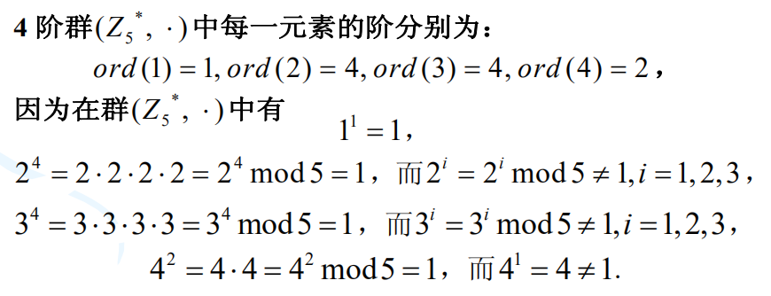
5.2 循环群
例 1

Slide 8
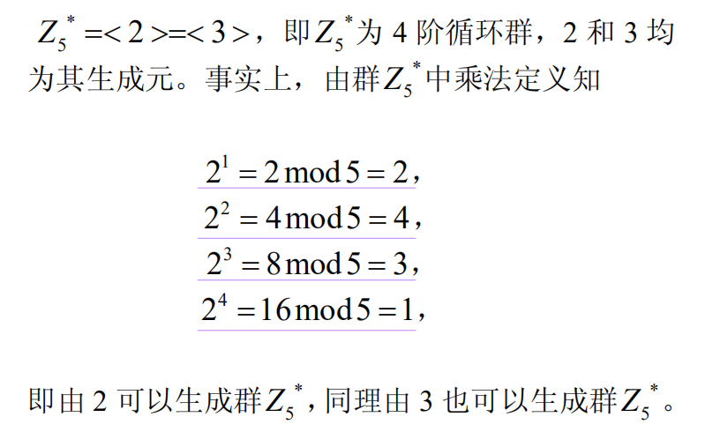
5.2 循环群
例 1

Slide 9
5.2 循环群
定理. 每个循环群是阿贝尔群

Slide 10
5.2 循环群
定理. 每个循环群是阿贝尔群
证:设g是<G,*>的生成元
则∀a,b∈G, a=g^{r}, b=g^{s}
a*b=g^{r}*g^{s}=g^{r+s}=g^{s}*g^{r}=b*a

Slide 11
5.2 循环群
定理. 若G =< a >，则| G | = ord (a) 。

Slide 12
5.2 循环群
例 2

Slide 13
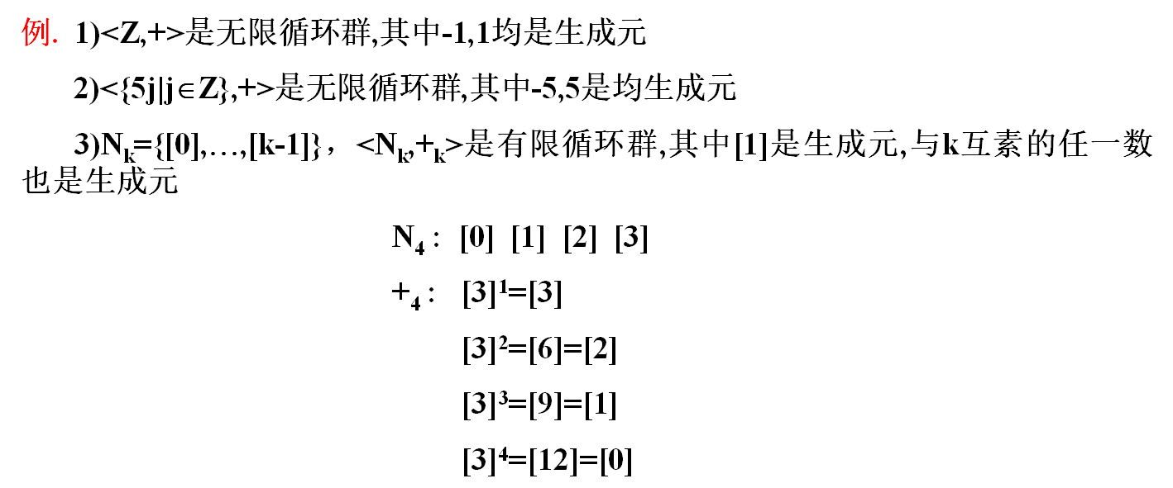
循环群的例子

Slide 14
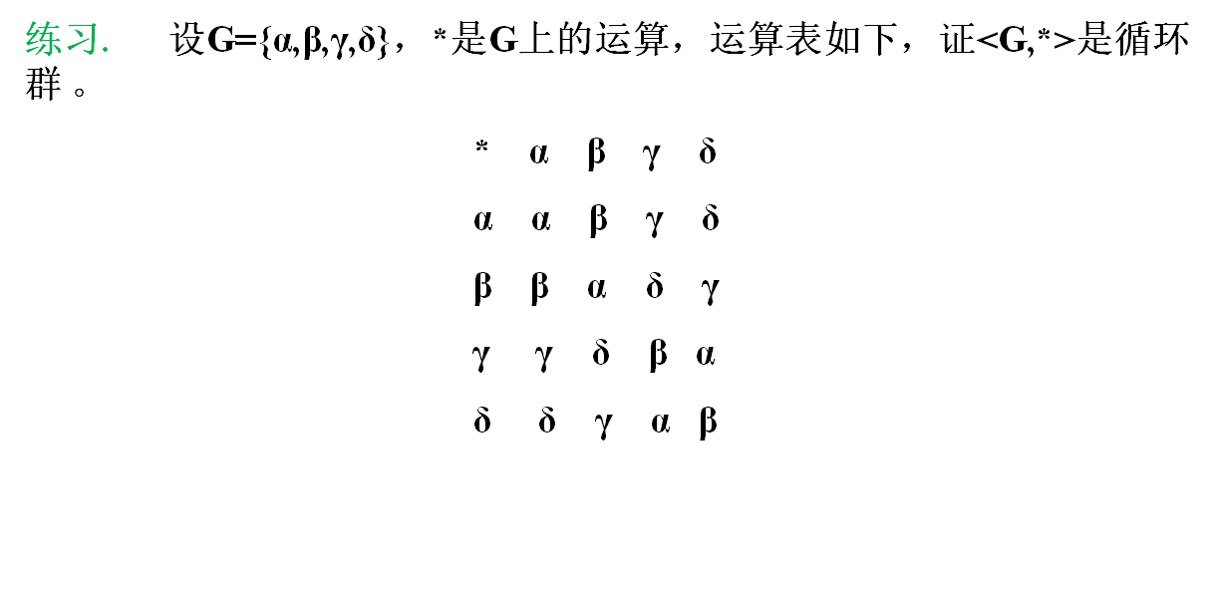
5.2 循环群

Slide 15
5.2 循环群
证明:
γ²=β, γ³=δ,γ⁴=α

Slide 16
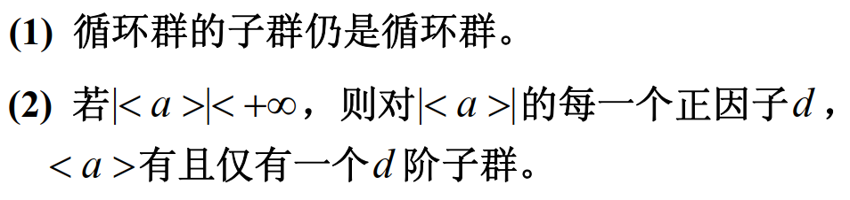
5.2 循环群
定理 5.2.1.

Slide 17
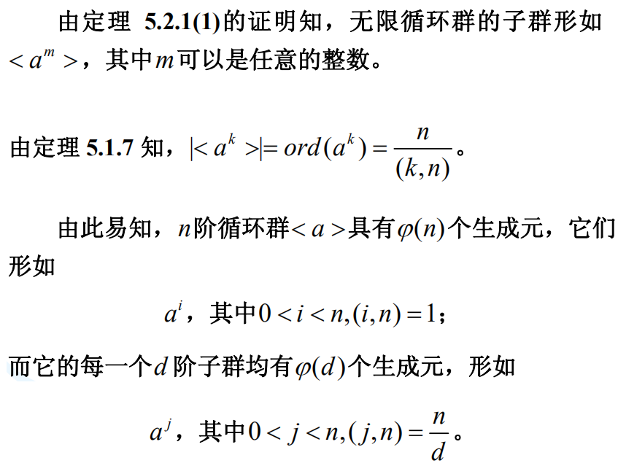
5.2 循环群
|<a^{i} >|=n

Slide 18
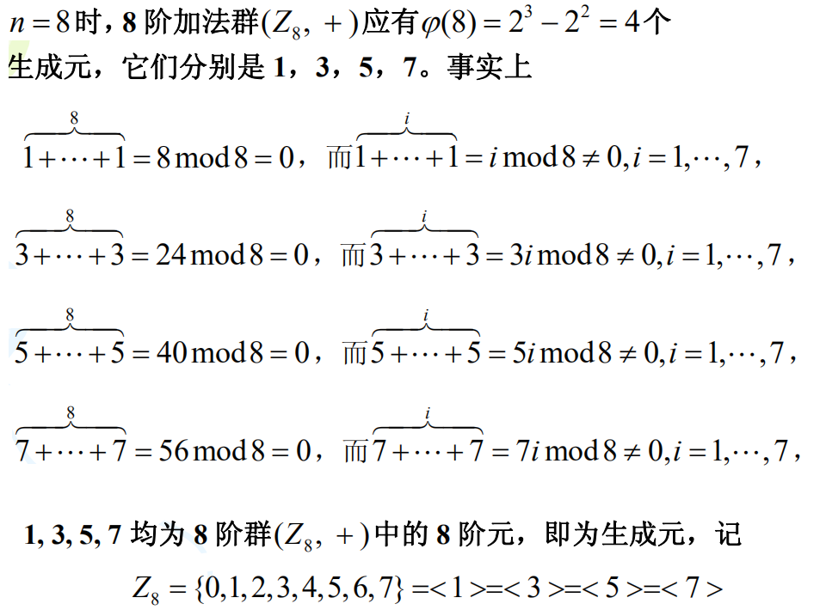
5.2 循环群
例

Slide 19
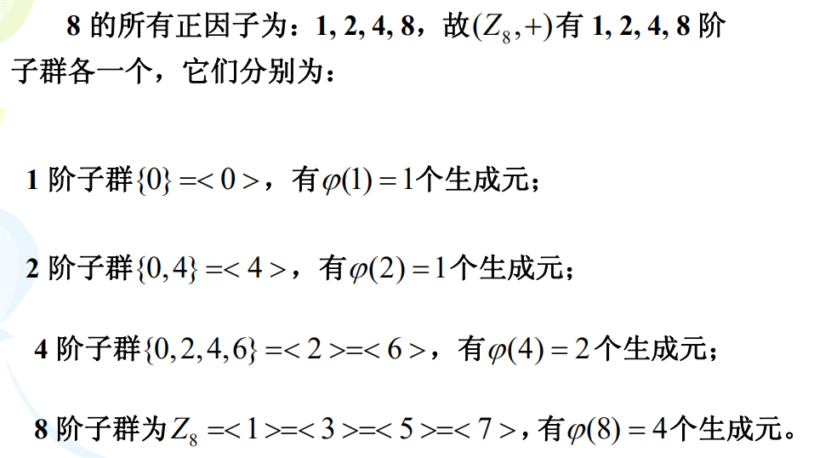
5.2 循环群
例

Slide 20
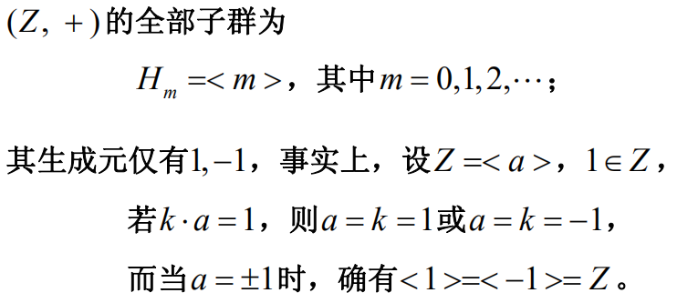
5.2 循环群
例

Slide 21
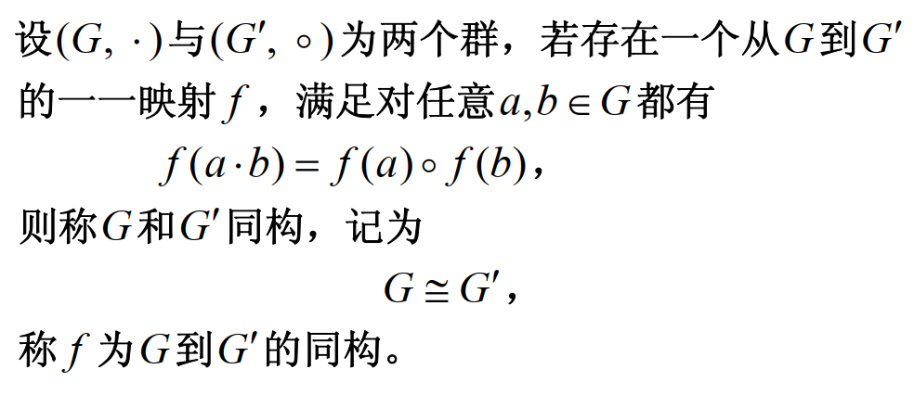
定义（群同构）.

Slide 22
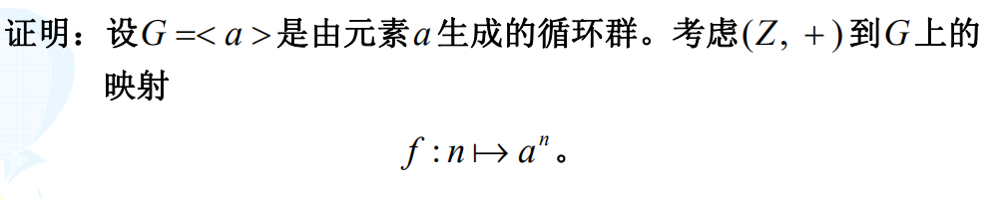
定理. 同阶的任意两个循环群都是同构的。

Slide 23
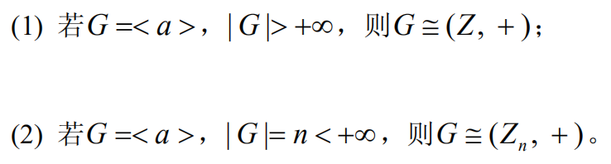
由定理易知，

Slide 24


Slide 25
由定理 5.2.1 可得
1、无限循环群< a >的子群为< a^{m} >，其中m为任意整数。

Slide 26
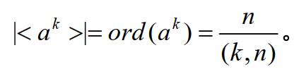
由定理 5.2.1 可得
2、n 阶循环群< a >的生成元为a^{k}，即 | <a^{k}> |=n，由于
所以| <a^{k}> |=n 当且仅当（k, n）=1。因此，n 阶循环群< a >有ϕ(n)个生成元。
说明：ϕ(n) 为缩系中元素的个数，即与n互素的因子个数。

Slide 27
由定理 5.2.1 可得
3、n 阶循环群< a > 有 d 阶子群（循环群），d|n。每一个 d 阶子群有 ϕ(d) 个生成元，分别为 a^{j}，其中（j, n）= n/d.
重要

Slide 28
特别地： (Z_{n} , +) 有 ϕ(n) 个生成元，分别为 a^{k} ，（k, n）=1。它的全部子群为 H_{d} = < d >，其中d | n 。
H_{d} 的阶数分别为n/d，每一个 n/d 阶子群有 ϕ(n/d) 个生成元，分别为 (d)^{j}，其中（j, d）=1.

Slide 29
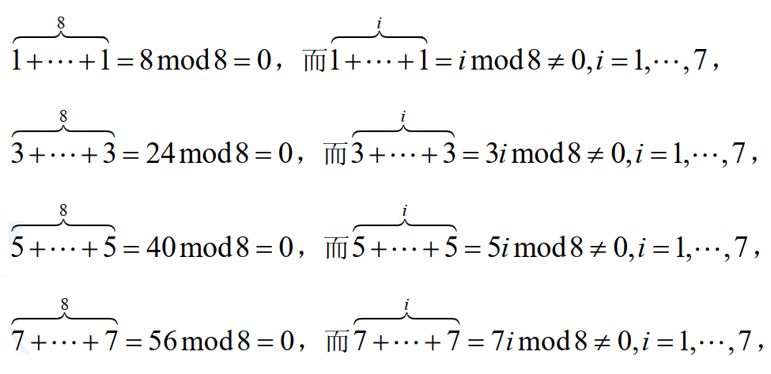
例 4
n = 8 时， 8 阶加法群 (Z₈ , +) 有 ϕ(8) = 4 个生成元，它们分别是 1， 3， 5， 7。事实上，

Slide 30
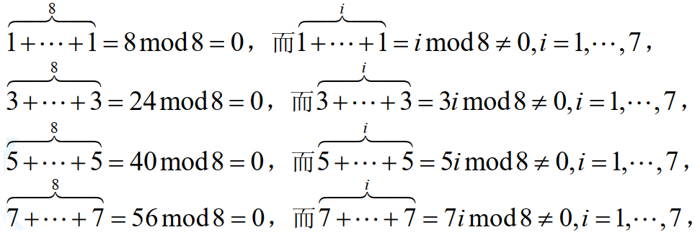
例 4
n = 8 时， 8 阶加法群 (Z₈ , +) 有 ϕ(8) = 4 个生成元，它们分别是 1， 3， 5， 7。事实上，
1, 3, 5, 7 均为 8 阶群 (Z₈ , +) 中的 8 阶元，即为生成元，记
(Z₈ , +) = {0,1,2,3,4,5,6,7} = <1>=<3>=<5>=<7>

Slide 31
例 4
因为8 的所有正因子为： 1, 2, 4, 8，所以 (Z₈ , +) 的子群为：
  8阶子群：H₁=<1>，有ϕ(8) = 4个生成元(1,3,5,7)，分别为1^{j}，(j,8)=1, 即j=1,3,5,7;
  4阶子群：H₄=<2>，有ϕ(4) = 2个生成元(2,6)，分别为2^{j}，(j,4)=1, 即j=1,3;
  2阶子群：H₂=<4>，有ϕ(2) = 1个生成元(4)，分别为4^{j}，(j,2)=1, 即j=1;
  1阶子群：H₈=<8>=<0>，有ϕ(1) = 1个生成元(0)。

Slide 32
1. 写出Z₁₁*的所有子群及其生成元。

Slide 33
1. 写出Z₁₁*的所有子群及其生成元。
解： Z₁₁* = {1,2,3,4,5,6,7,8,9,10}，关于运算 ⊗的单位元为 1，易得：
2¹⁰=1(mod 11)，2^{i} ≠ 1 (i=1,2,...,9)，所以ord(2)= | Z₁₁* |=10，所以2是Z₁₁* 的生成元，Z₁₁* 是10阶循环群。
因为10的因子为1,2,5,10，所以Z₁₁* 有1阶，2阶，5阶和10阶子群，其中：
  1阶子群H₁={1}有ϕ(1) = 1个生成元，H₁=<1>;
  2阶子群H₂有ϕ(2) = 1个生成元2^{j}，(j,10)=5, 即j=5，H₂={1,10}=<10>;
  5阶子群H₅有ϕ(5) = 4个生成元2^{j}，(j,10)=2, 即j=2,4,6,8，H₅={1,3,4,5,9}=<2²=4>=<2⁴=5>=<2⁶=9>=<2⁸=3>;
  10阶子群H₁₀有ϕ(10) = 4个生成元2^{j}，(j,10)=1, 即j=1,3,7,9，H₁₀={1,2,3,4,5,6,7,8,9,10}=<2¹=2>=<2³=8>=<2⁷=7>=<2⁹=6>。

Slide 34
2. 写出Z₁₂的所有子群及其生成元。

Slide 35
2. 写出Z₁₂的所有子群及其生成元。。
解： Z₁₂ = {0,1,2,3,4,5,6,7,8,9,10,11}，关于运算 ⊕的单位元为 0，易得：
Z₁₂ 是12阶循环群，1 是生成元，即Z₁₂ =<1>。
因为12的因子为1,2,3,4,6,12，所以Z₁₂ 有1阶，2阶，3阶，4阶，6阶和12阶子群，
  1阶子群H₁={0}有ϕ(1) = 1个生成元，H₁=<0>;
  2阶子群H₂有ϕ(2) = 1个生成元1^{j}，(j,12)=6, 即j=6，H₂={0,6}=<6>;
  3阶子群H₃有ϕ(3) = 2个生成元1^{j}，(j,12)=4, 即j=4,8，H₃={0,4,8}=<4>=<8>;
  4阶子群H₄有ϕ(4) = 2个生成元1^{j}，(j,12)=3, 即j=3,9，H₄={0,3,6,9}=<3>=<9>;
  6阶子群H₆有ϕ(6) = 2个生成元1^{j}，(j,12)=2, 即j=2,10，H₆={0,2,4,6,8,10}=<2>=<10>;
  12阶子群H₁₂有ϕ(12) = 4个生成元1^{j}，(j,12)=1, 即j=1,5,7,11，H₁₂={0,1,2,3,4,5,6,7,8,9,10,11}=<1>=<5>=<7>=<11>。

Slide 36

作业

Slide 37

Thanks for your attention!
Q&A

